Slide 1
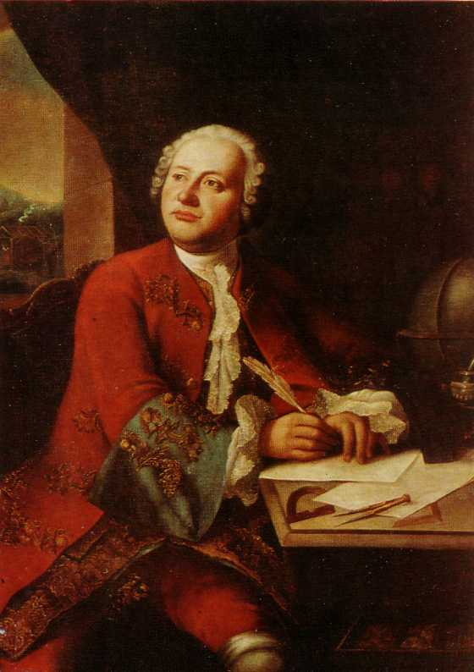
МИХАИЛ
ВАСИЛЬЕВИЧ
ЛОМОНОСОВ
(1711 – 1765)

Slide 2
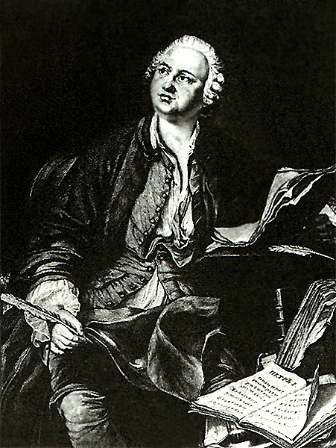
«Ода на день восшествия…»
Почему ХVIII век считается веком просвещения в России?
На этом уроке вы познакомитесь с произведением гениального человека - М.В. Ломоносова, великого ученого, общественного деятеля и поэта-реформатора. Узнаете о теории «трех штилей», разработанной поэтом, познакомитесь с жанром оды, занимающим большое место в его творчестве, и прочитаете одну из них - «Оду на день восшествия на всероссийский престол Ее Величества Государыни Императрицы Елисаветы Петровны, 1747 года».

Slide 3
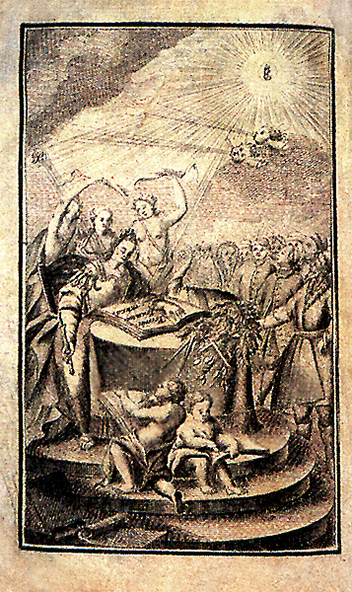
Жизнь и творчество
М.В.Ломоносова
Михаил Васильевич Ломоносов - первый русский ученый-естествоиспытатель мирового значения.
Всем известны разносторонние дарования этого человека, его многочисленные открытия, широта его деятельности (исследования в области химии и физики, навигации и мореплавания, астрономии, истории, права, филологии).

Slide 4
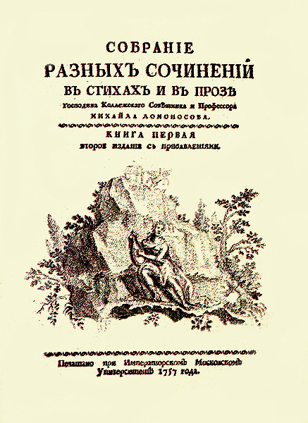
Теория «трех штилей»
В 1757 году Ломоносов пишет предисловие к собранию своих сочинений «О пользе книг церковных в российском языке», в котором излагает знаменитую теорию «трех штилей». Деление стилей на «высокий», «средний» и «низкий» существовало в поэтике, начиная с античности. Суть исследований Ломоносова заключалась в том, что была показана зависимость стиля речи от количества в ней церковно-славянских слов.

Slide 5
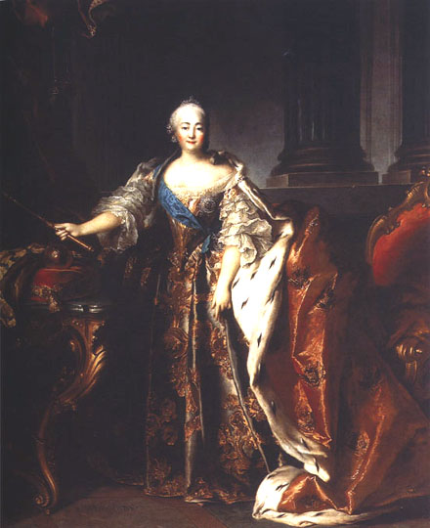
Анализ оды
Оду можно назвать «типичной» для Ломоносова. Она написана четырехстопным ямбом, состоит из 3 частей: в первой поэт обращается к императрице и призывает на помощь муз; вторая часть - самая большая - посвящена собственно прославлению Елизаветы; а в третьей Ломоносов просит императрицу о помощи. Это традиционная одическая композиция, восходящая еще к античному гимну.

Slide 6
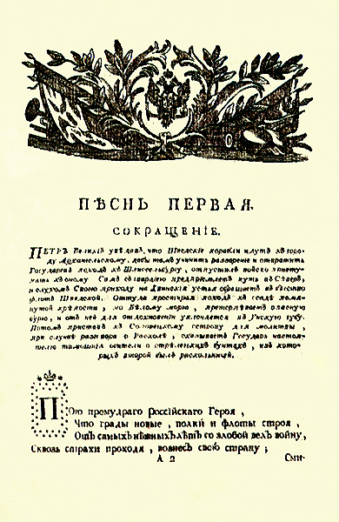
Заключение
На этом уроке вы узнали:
что М.В.Ломоносов был гениальным русским ученым, писателем и поэтом;
о жанре оды и правилах, по которым она строилась;
о «теории трех стилей», которая позволяет отнести художественное произведение к низкому, среднему или высокому стилю.

Slide 7
Тест
1. Творчество Ломоносова относится к…
а) классицизму б) сентиментализму в) романтизму
2. В Москве М.В.Ломоносов поступил в…
а) в Духовную семинарию
б) Славяно-греко-латинскую Академию
в) Навигационную школу

Slide 8
3. Для обучения горному делу Ломоносова отправляют в…
а) Кембриджский университет
б) Итонский университет
в) Марбургский университет
4. В России Ломоносов служил в…
а) Академии Наук
б) Академии Искусств
в) Военной Академии

